Slide 1

OSS IDEA PROPOSAL
팀 : 3조
팀원 : 김정현(20191931)
구태성(20163993)
임창환(20171688)
방성원(20173239)

Slide 2
〮 목차
배경
목표
시나리오
요구사항
개발계획

Slide 3
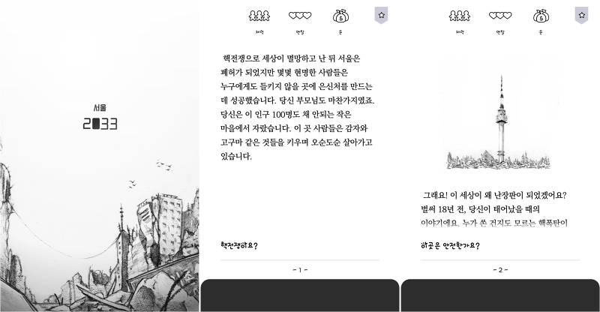
〮 배경(1)
서울 2033의 히트로 인해, 모바일 게임 시장에서 텍스트 어드벤처 게임이 유행.
# 텍스트 어드벤처 게임이란?
스토리텔링이 주 컨텐츠가 되는 어드벤처류 게임의 장르.
유저의 텍스트 명령을 통해, 스토리를 진행해 나가는 것이 특징.
<서울 2033 게임의 플레이 화면>

Slide 4
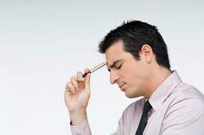
〮 배경(2)
- 게임을 만들고 싶지만 스토리를 짜는 것 외에 신경 써야 할 부분이 너무 많다.
스토리는 구상했는데..
1. 프로그래밍 언어
2. 오디오 소스
3. 이미지
4. 애니메이션
어떻게
만들지?
* 게임을 만들려는 시도는 쉽지만 결과물을 내는 것은 매우 어렵다.

Slide 5
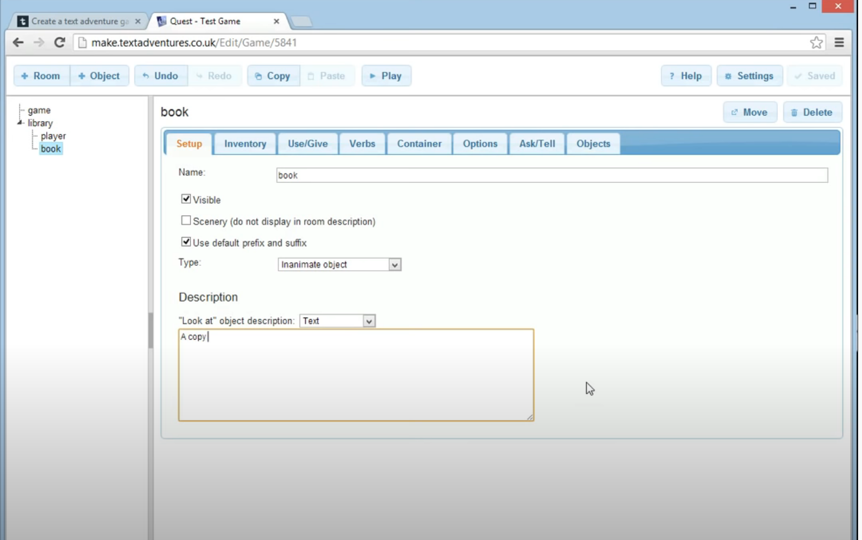
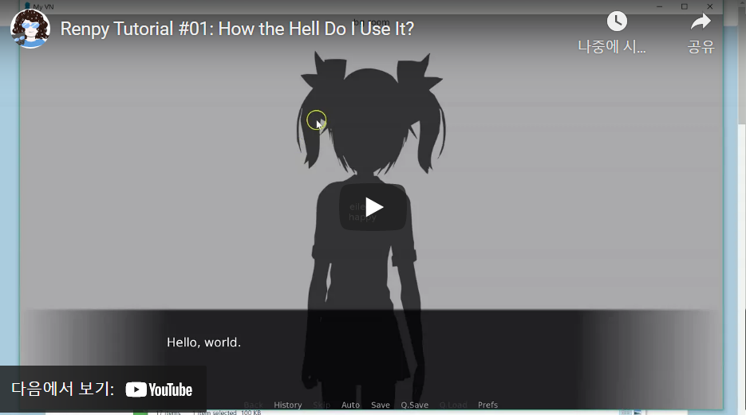
관련 오픈소스 프로젝트
조사해본 결과 이미 텍스트 어드벤처 엔진과 관련된 오픈소스 프로젝트가 있지만..
프로그래밍 지식이 필요하거나 복잡한 툴을 익혀야 하므로 여전히 진입장벽이 높다.
모두 데스크톱에서 작업해야 하며 모바일로 틈틈이 가볍게 작업하기에는 적합하지 않다.
대부분 엔진이 정해진 템플릿에서 벗어난 게임을 만들기에는 적합하지 않다.

Slide 6
〮 목표(1)
텍스트 어드벤처 템플릿 플랫폼 개발
기존에 있는 오픈소스 게임 엔진들과 달리, 기능의 다양화가 아닌 게임 제작의 편의를 위해 정해진 형태(템플릿)를 제공하여 개발자가 게임 완성시키는 것에 초점.
전문적인 지식을 갖춘 개발자가 아닌 게임 개발에 문외한인 일반인들이 템플릿을 사용하여 게임을 쉽게 만들 수 있다.
안드로이드 기반 플랫폼 개발로, 많은 사람들이 모바일로 쉽게 사용할 수 있다.

Slide 7
〮 목표(2)
어째서 Open Source여야 할까?
Contributors의 참여로 만들어진 수 많은 템플릿은 게임을 개발하고자 하는 이에게 큰 도움이 됨.
다양한 Contributors의 도움으로 플랫폼을 수정하여 타 장르의 게임에도 기능 확장이 가능.

Slide 8
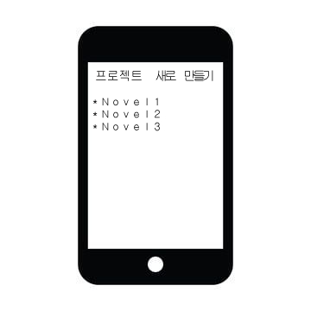
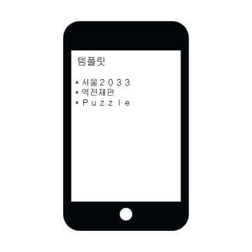
〮 시나리오(1)
앱 실행 시, 홈 Scene으로 이동.
‘새로 만들기’ 버튼을 누르면
작업할 템플릿을 선택한다.
-샘플 이미지로, 프로토타입은 이와 다를 수 있습니다-

Slide 9
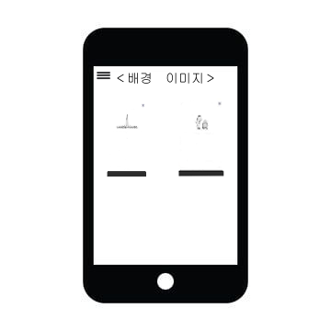
〮 시나리오(2)
템플릿을 선택 후, 페이지를 새로 만들고
페이지의 배경 이미지를 선택해서 추가.
텍스트를 입력하고 선택지를 만든다.

Slide 10
〮 요구사항
REQ-1 플랫폼에서 여러 텍스트 어드벤쳐 게임의 템플릿에 접근할 수 있다.
REQ-2 템플릿의 예시로 서울 2033의 템플릿을 만든다.
REQ-3 서울 2033의 템플릿은 서울 2033과 같은 기능을 가지고 있다.
REQ-4 플랫폼의 모든 템플릿은 컨텐츠를 넣으면 게임을 완성할 수 있는 형태다.
REQ-5 안드로이드 기반으로 하여 모바일에서 실행 가능하게 한다.

Slide 11


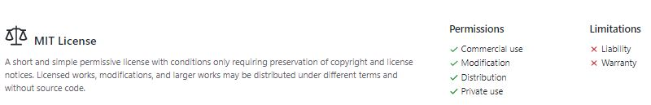
〮 개발계획(1)
개발환경
JAVA 언어를 사용하여 Android Studio로 개발
Github를 사용하여 협업
오픈소스 라이선스
MIT 라이선스 사용

Slide 12
〮 개발계획(2)
1차 프로토 타입
유저가 쉽게 접근할 수 있는 플랫폼 형태의 UI 지원
서울 2033의 템플릿 형태의 예시 기능 일부 지원
역할 분담
팀장 : 김정현
개발자 : 전원 참여
Tester : 전원 참여
문서 작업 : 전원 참여

